Slide 1
Chương VIII: CÔNG NGHỆ NUÔI THỦY SẢN
Bài 19: CÔNG NGHỆ NUÔI MỘT SỐ LOÀI THỦY SẢN PHỔ BIẾN Ở VIỆT NAM

Slide 2
HOẠT ĐỘNG MỞ ĐẦU
Câu hỏi 1:
Kể tên một số loài thuỷ sản có giá trị kinh tế cao ở Việt Nam.
Câu hỏi 2:
Cần làm gì để tăng sản lượng các loài thuỷ sản này đáp ứng nhu cầu tiêu dùng trong nước và xuất khẩu?

Slide 3
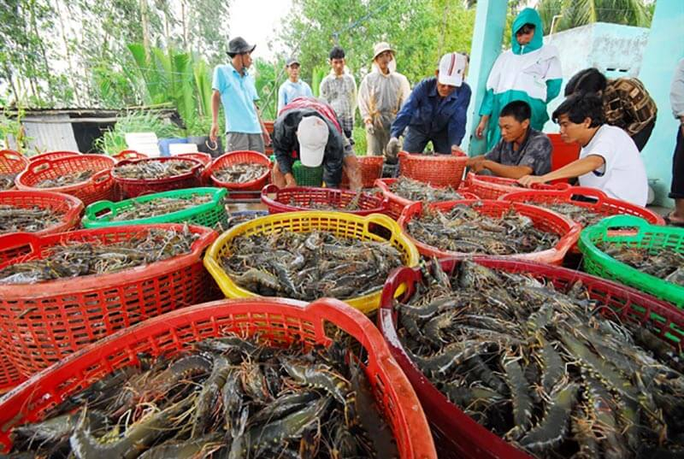
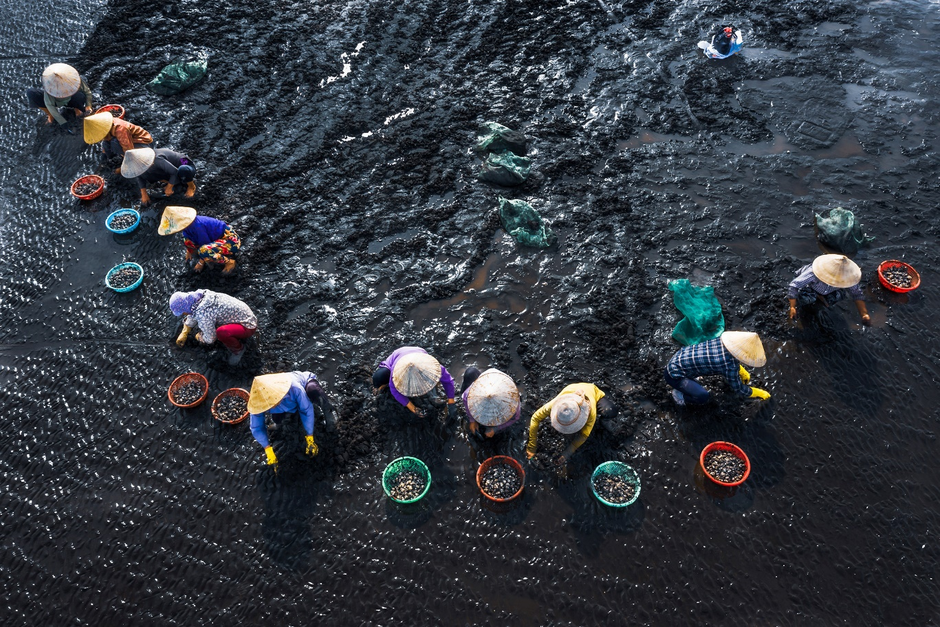
HOẠT ĐỘNG MỞ ĐẦU
Hình 1: Thu hoạch tôm thẻ chân trắng
Hình 2: Thu hoạch ngao

Slide 4
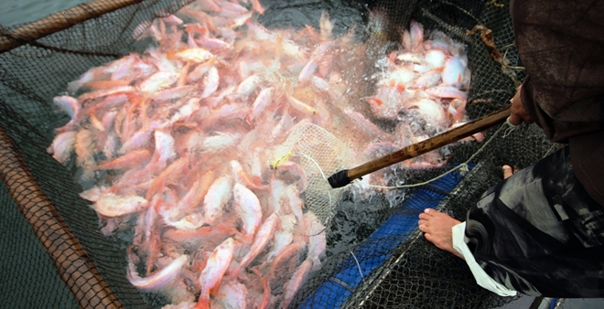
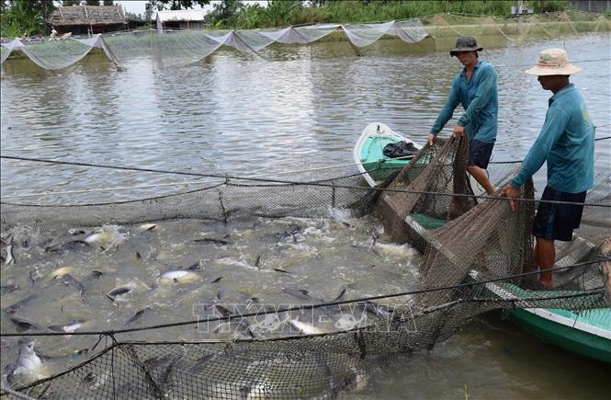
HOẠT ĐỘNG MỞ ĐẦU
Hình 3: Thu hoạch cá diêu hồng
Hình 4: Thu hoạch cá tra

Slide 5
I. NUÔI CÁ RÔ PHI TRONG LỒNG
Theo dõi video, nghiên cứu mục I, Bảng 19.1 và các hình từ 19.1 đến 19.4 trong SGK hoàn thành phiếu học tập số 1.
Nhóm 1, 2: Tìm hiểu việc chuẩn bị lồng nuôi.
Nhóm 3, 4: Tìm hiểu việc lựa chọn và thả giống.
Nhóm 1, 2: Tìm hiểu việc quản lí và chăm sóc.
Nhóm 3,4: Tìm hiểu việc thu hoạch.

Slide 6
I. NUÔI CÁ RÔ PHI TRONG LỒNG
Phiếu học tập số 1:
Quy trình | Cách thực hiện
1. Chuẩn bị lồng | Vị trí
 | Nguyên liệu
 | Cấu tạo
2. Lựa chọn và thả giống | Chọn giống
 | Thả giống
3. Quản lí và chăm sóc | Thức ăn và cho cá ăn
 | Quản lí lồng nuôi
 | Quản lí sức khoẻ cá nuôi lồng
4. Thu hoạch

Slide 7
I. NUÔI CÁ RÔ PHI TRONG LỒNG

Slide 8
I. NUÔI CÁ RÔ PHI TRONG LỒNG
Quy trình | Cách thực hiện
1. Chuẩn bị lồng | Vị trí | Lồng đặt ở nơi đã quy hoạch trên sông, hồ chứa, hồ thuỷ điện, nơi nước sạch, lưu thông; tránh xa khu vực tàu thuyền neo đậu, qua lại. Lồng nuôi trên sông: đặt nơi thoáng gió, mặt nước rộng, nước lưu thông vừa phải, tốc độ dòng chảy ổn định (0,2–0,3 m/s), các cụm lồng cách nhau 50–100 m. Lồng nuôi trên hồ chứa: đặt lồng nơi thoáng gió, cách bờ 15 m, mỗi cụm lồng nhỏ hơn 30 ô lồng, khoảng cách các cụm lồng là 150–100 m.
 | Nguyên liệu | Lồng lưới, khung thép không rỉ; thùng phi nhựa.
 | Cấu tạo | Lồng lưới 2 lớp, bề mặt thêm lưới lửng sâu 80 cm (50 cm phía trên mặt nước và 30 cm chìm dưới nước để chắn thức ăn). Kích thước lồng: 6 m × 6 m × 3 m (108 m³) hoặc 9 m × 6 m × 3 m (162 m³). Mỗi ô lồng được nâng đỡ từ 8 đến 12 phao (bằng thùng phi nhựa 200 L) Mỗi cụm lồng có nhà ăn, nghỉ cho công nhân; kho chứa thức ăn, thuốc phòng và trị bệnh cho cá;...

Slide 9
I. NUÔI CÁ RÔ PHI TRONG LỒNG
2. Lựa chọn và thả giống | Chọn giống | Cá khoẻ, đồng đều, màu sắc tươi sáng, phản ứng nhanh nhẹn. Không mang mầm bệnh.
 | Thả giống | Thả vào tháng 3 hoặc tháng 4; vào sáng sớm hoặc chiều mát. Trước khi thả, tắm cá trong dung dịch nước muối loãng 2% khoảng 5 đến 10 phút; thả từ từ cho cá quen với môi trường mới. Mật độ tuỳ thuộc kích cỡ cá giống và nơi đặt lồng.

Slide 10
I. NUÔI CÁ RÔ PHI TRONG LỒNG
3. Quản lí và chăm sóc | Thức ăn và cho cá ăn | – Thức ăn:
và chăm sóc | và cho cá ăn | + Khi mới thả: dùng thức ăn viên nổi có hàm lượng đạm từ30 đến 35%, kích cỡ từ 1 mm đến 2 mm.
 |  | + Khi cá lớn: dùng thức ăn viên nổi có hàm lượng đạm từ 30 đến 35%, kích cỡ từ 3 mm đến 4 mm.
 |  | – Cho ăn ngày 2 lần (khoảng 8 đến 9 giờ và 15 đến 16 giờ);
 |  | + Trong 2 tháng đầu: lượng thức ăn hàng ngày chiếm 5 đến 7% khối lượng cá nuôi
 |  | + Các tháng sau: lượng thức ăn khoảng 3 đến 5%
 |  | + Những ngày thời tiết xấu: lượng thức ăn cho ăn giảm.
 | Quản lí lồng nuôi | – Hằng ngày quan sát và khắc phục ngay các sự cố khi phát sinh.
 | lí lồng nuôi | – Dùng máy phun xịt rửa lồng lưới định kì: 1 tuần/lần (mùa hè), 2 tuần/lần (mùa đông).
 | Quản lí sức khoẻ cá nuôi lồng | – Quản lí sức khoẻ cá, quản lí môi trường nuôi, sát trùng nước định kì.
 | Quản | – Khi nguồn nước không đảm bảo:
 | lí sức | + Treo túi vôi hoặc thuốc sát trùng chậm tan để sát trùng nguồn nước.
 | khoẻ | + Bổ sung vitamin C, vitamin tổng hợp, thuốc tăng cường miễn dịch, men tiêu hoá vào thức ăn cho cá.
 | cá nuôi | + Định kì cho cá ăn thức ăn có trộn thuốc diệt kí sinh trùng.
 | lồng | – Khi có dịch bệnh:
 |  | + Vớt cá chết, cá bệnh nặng ra khỏi lồng nuôi, kiểm tra lâm sàng, xin tư vấn của nhà chuyên môn.
 |  | + Tiến hành sát trùng lưới, dụng cụ, nguồn nước nuôi.
 |  | + Điều trị bằng các loại thuốc được phép theo quy định,...

Slide 11
II. KỸ THUẬT NUÔI TÔM THẺ CHÂN TRẮNG TRONG AO
Theo dõi video, nghiên cứu mục II, các hình từ 19.5 đến 19.7 trong SGK để hoàn thành phiếu học tập số 2.
Nhóm 1,4: Tìm hiểu hệ thống ao nuôi.
Nhóm 2,3:Tìm hiểu lựa chọn và thả giống.
Nhóm 2,3: Tìm hiểu quản lý và chăm sóc.
Nhóm 1,4: Tìm hiểu thu hoạch

Slide 12
II. KỸ THUẬT NUÔI TÔM THẺ CHÂN TRẮNG TRONG AO
PHT số 2: Kỹ thuật nuôi tôm thẻ chân trắng trong ao
Quy trình | Cách thực hiện
1. Hệ thống ao nuôi | Lựa chọn và chuẩn bị ao nuôi
 | Vệ sinh ao nuôi
 | Lấy nước vào ao
2. Lựa chọn và thả giống | Chọn giống
 | Thả giống
3. Quản lí và chăm sóc | Thức ăn và cho ăn
 | Quản lí môi trường
4. Thu hoạch

Slide 13
II. KỸ THUẬT NUÔI TÔM THẺ CHÂN TRẮNG TRONG AO

Slide 14
II. KỸ THUẬT NUÔI TÔM THẺ CHÂN TRẮNG TRONG AO
1. Hệ thống ao nuôi | Lựa chọn và chuẩn bị ao nuôi | Hệ thống ao gồm 3 ao, diện tích mỗi ao từ 1000 m² đến 2 000 m². - Ao có thể là ao đất hoặc ao nổi trên mặt đất (giai đoạn 1, 2) được lót bằng bạt HDPE. - Ao được lắp đặt hệ thống sục khí (giai đoạn 1), cả hệ thống sục khí và quạt nước (giai đoạn 2, 3) và có mái che vào mùa nóng (giai đoạn 1, 2).
 | Vệ sinh ao nuôi | - Đối với ao đất: Cải tạo ao theo đúng quy trình. - Đối với ao lót bạt: Xịt rửa, khử trùng bạt trước khi nuôi.
 | Lấy nước vào ao | Phải được lọc và khử trùng theo đúng quy trình trước khi đưa vào ao.

Slide 15
II. KỸ THUẬT NUÔI TÔM THẺ CHÂN TRẮNG TRONG AO
2. Lựa chọn và thả giống | Chọn giống | Khỏe mạnh, chiều dài cơ thể từ 9 mm – 11mm; đạt yêu cầu chất lượng và được sản xuất tại trại giống có đủ điều kiện theo quy định.
 | Thả giống | - Trước khi đóng túi vận chuyển, tôm cần được thuần hóa độ mặn và pH tương đương ao nuôi giai đoạn 1. - Thả tôm vào sáng sớm hoặc chiều mát; chú ý cân bằng nhiệt độ giữ môi trường nước cũ và ao mới. - Mật độ thả: + Giai đoạn 1: 500-1000 con/m². + Giai đoạn 2: 250-500 con/m². + Giai đoạn 3: 100-150 con/m².

Slide 16
II. KỸ THUẬT NUÔI TÔM THẺ CHÂN TRẮNG TRONG AO
3.Quản lí và chăm sóc | Thức ăn và cho ăn | - Thức ăn công nghiệp có hàm lượng protein cao. - Khối lượng và kích thước thức ăn phù hợp với ngày tuổi. - Cho ăn 4-6 lần/ngày tùy giai đoạn. - Sử dụng sàng ăn kiểm tra lượng thức ăn thừa để có biện pháp điều chỉnh phù hợp.
 | Quản lí môi trường | - Hằng ngày, tiến hành xi phông để thu gom chất thải trong ao, kiểm tra chất lượng nước; cấp bù lượng nước hao hụt do xi phông. - Định kì 4-5 ngày/lần thay từ 20%-30% thể tích nước trong ao. - Sử dụng chế phẩm vi sinh theo quy định.

Slide 17
II. KỸ THUẬT NUÔI TÔM THẺ CHÂN TRẮNG TRONG AO
4. Thu hoạch | - Giai đoạn 1: Sau 25-30 ngày ương, tôm đạt 800-1000 con/kg thì thu và chuyển sang ao nuôi giai đoạn 2. - Giai đoạn 2: Sau 25-30 ngày nuôi, tôm đạt 200con/kg thì thu và chuyển sang ao nuôi giai đoạn 3. - Giai đoạn 3: Sau 30 ngày nuôi, tôm đạt kích thước thương phẩm (30-50 con/kg) thì thu hoạch và xuất bán.

Slide 18
III. KỸ THUẬT NUÔI NGAO BẾN TRE NGOÀI TRIỀU
Theo dõi video 3, nghiên cứu mục III, các hình 19.8, 19.9, bảng 19.3 trong SGK lần lượt trả lời các câu hỏi:
1. Bãi nuôi ngao Bến Tre có đặc điểm gì?
2. Trước khi nuôi, bãi nuôi được cải tạo như thế nào?
3. Nêu các tiêu chuẩn của ngao giống.
4. Việc thả ngao giống thực hiện như thế nào?
5. Việc quản lí, chăm sóc ngao được thực hiện như thế nào?
6. Nêu các phương thức thu hoạch ngao và thời điểm thu hoạch.

Slide 19
III. KỸ THUẬT NUÔI NGAO BẾN TRE NGOÀI TRIỀU

Slide 20
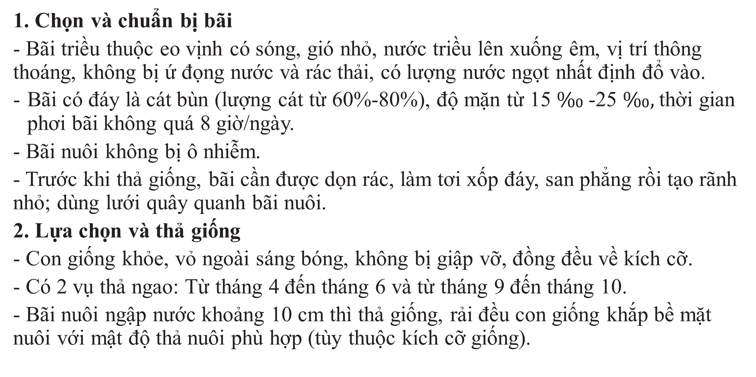
III. KỸ THUẬT NUÔI NGAO BẾN TRE NGOÀI TRIỀU
1. Chọn và chuẩn bị bãi
- Bãi triều thuộc eo vịnh có sóng, gió nhỏ, nước triều lên xuống êm, vị trí thông thoáng, không bị ứ đọng nước và rác thải, có lượng nước ngọt nhất định đổ vào.
Bãi có đáy là cát bùn (lượng cát từ 60%-80%), độ mặn từ 15 $‰$-25 $‰,$thời gian phơi bãi không quá 8 giờ/ngày.
- Bãi nuôi không bị ô nhiễm.
- Trước khi thả giống, bãi cần được dọn rác, làm tơi xốp đáy, san phẳng rồi tạo rãnh nhỏ; dùng lưới quây quanh bãi nuôi.
2. Lựa chọn và thả giống
- Con giống khỏe, vỏ ngoài sáng bóng, không bị giập vỡ, đồng đều về kích cỡ.
- Có 2 vụ thả ngao: Từ tháng 4 đến tháng 6 và từ tháng 9 đến tháng 10.
- Bãi nuôi ngập nước khoảng 10 cm thì thả giống, rải đều con giống khắp bề mặt nuôi với mật độ thả nuôi phù hợp (tùy thuộc kích cỡ giống).

Slide 21
III. KỸ THUẬT NUÔI NGAO BẾN TRE NGOÀI TRIỀU
3. Quản lý và chăm sóc
- Không cần cho ăn.
- Định kỳ san thưa mật độ; thường xuyên kiểm tra, vệ sinh lưới cây và bãi nuôi.
- Có biện pháp xử lý kịp thời khi gặp điều kiện môi trường bất lợi.
4. Thu hoạch
- Sau khoảng 12-18 tháng nuôi, kích cỡ từ 30-50 con/kg thì thu hoạch.
- Thu tỉa hoặc thu toàn bộ.
- Thu hoạch khi nước triều rút.

Slide 22
HOẠT ĐỘNG LUYỆN TẬP
Hoàn thành sơ đồ tư duy:
+ Kỹ thuật nuôi cá rô phi trong lồng.
+ Kỹ thuật nuôi tôm thẻ chân trắng trong ao.
+ Kỹ thuật nuôi ngao Bến Tre ngoài bãi triều.

Slide 23
HOẠT ĐỘNG VẬN DỤNG
HS về nhà quan sát hoạt động nuôi thuỷ sản tại địa phương, tìm hiểu internet về cách xử lí môi trường nước sau khi nuôi, cách xử lí môi trường khi có dịch bệnh, cách xử lí xác động vật thuỷ sản khi chết và đề xuất những biện pháp bảo vệ môi trường phù hợp.
Nộp sản phẩm theo nhóm nhỏ (bàn) vào tiết học tới.

